Slide 1



CONTROLE SOCIAL E O
PROGRAMA NACIONAL DE TRANSPARÊNCIA PÚBLICA - PNTP
Gabriel Augusto Schiochet
Auditor Fiscal de Controle Externo do TCE/SC

Slide 2
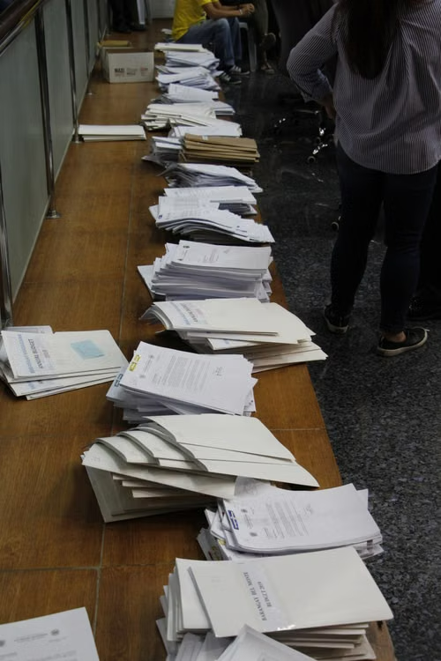


Para ser transparente, é suficiente publicar ou divulgar uma informação?
Uma informação divulgada não é necessariamente uma informação clara, verificável, tempestiva e relevante.
Notes:
Comparação com o caso recente do STF;
Escrever num papel ou falar é suficiente para comunicar?
TRANSPARÊNCIA →
COMPLETA
OBJETIVA
CONFIÁVEL
ACESSÍVEL
COMPREENSÍVEL
ÚTIL

Slide 3
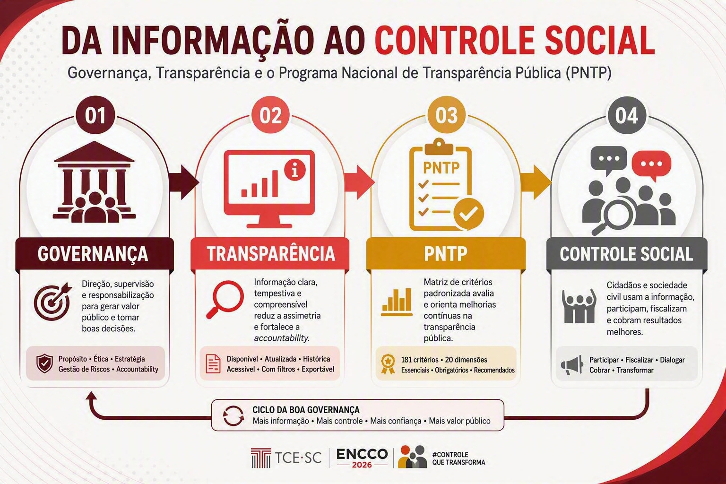
Nossa jornada:
Notes:
O QUE VAMOS ABORDAR

Slide 4

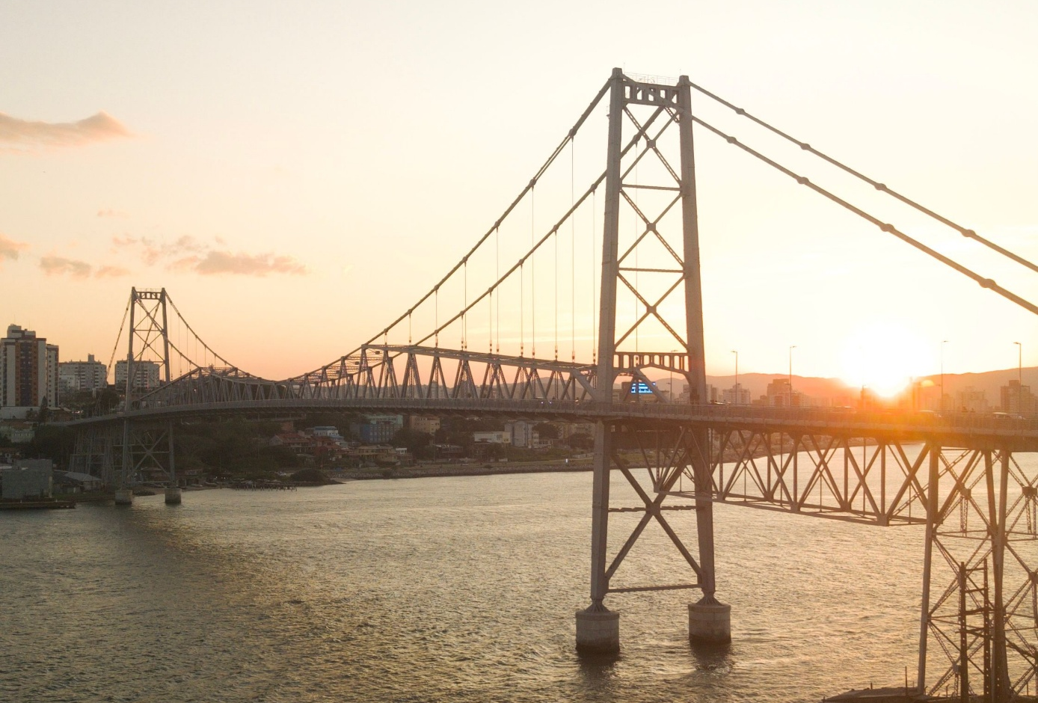
01
Transparência como ponte!
Notes:
TRANSPARÊNCIA COMO PONTE
PARA UMA GOVERNANÇA MELHOR
E UM CONTROLE SOCIAL MAIS PARTICIPATIVO

Slide 5

Governança nasceu de um problema de confiança
1. Propriedade e gestão se separaram.
2. Quem administra passou a saber mais.
3. Quem confiou recursos precisou supervisionar.
Notes:
CONFLITO DE AGÊNCIA = 1930
EVOLUÇÃO = ENRON
RESPONSABILIZAÇÃO DOS GESTORES
CONTROLES INTERNOS
AUDITORIA SEGREGADA

Slide 6
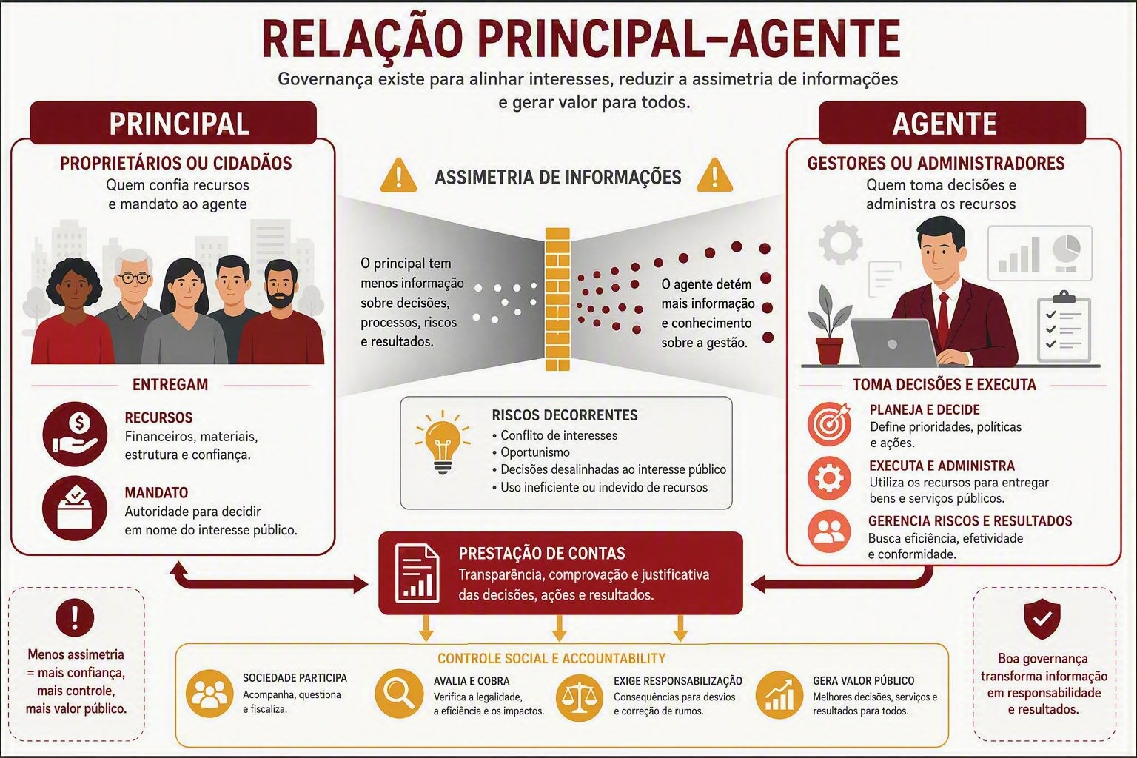
Principal, agente e assimetria das informações
Notes:
ASSIMETRIA DAS INFORMAÇÕES

Slide 7
Da empresa para o setor público
1. O principal passa a ser a sociedade.
2. Os recursos são públicos.
3. O propósito é gerar valor público.
Notes:
CIDADÃO = PRINCIPAL
GESTORES = AGENTES
ASSIMETRIA DAS INFORMAÇÕES

Slide 8
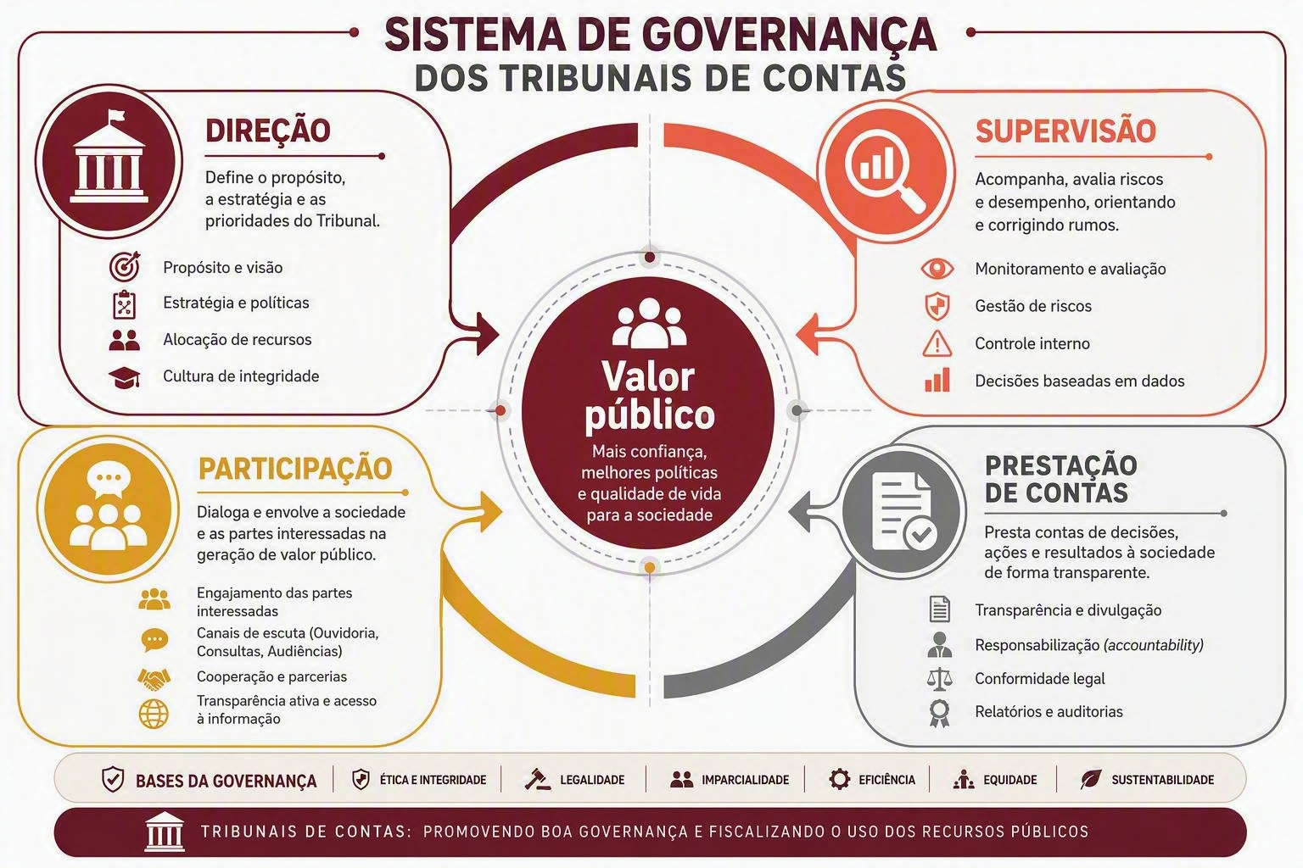
Governança nos Tribunais de Contas
Notes:
Guia de Boas Práticas de Governança Organizacional nos Tribunais de Contas

Slide 9
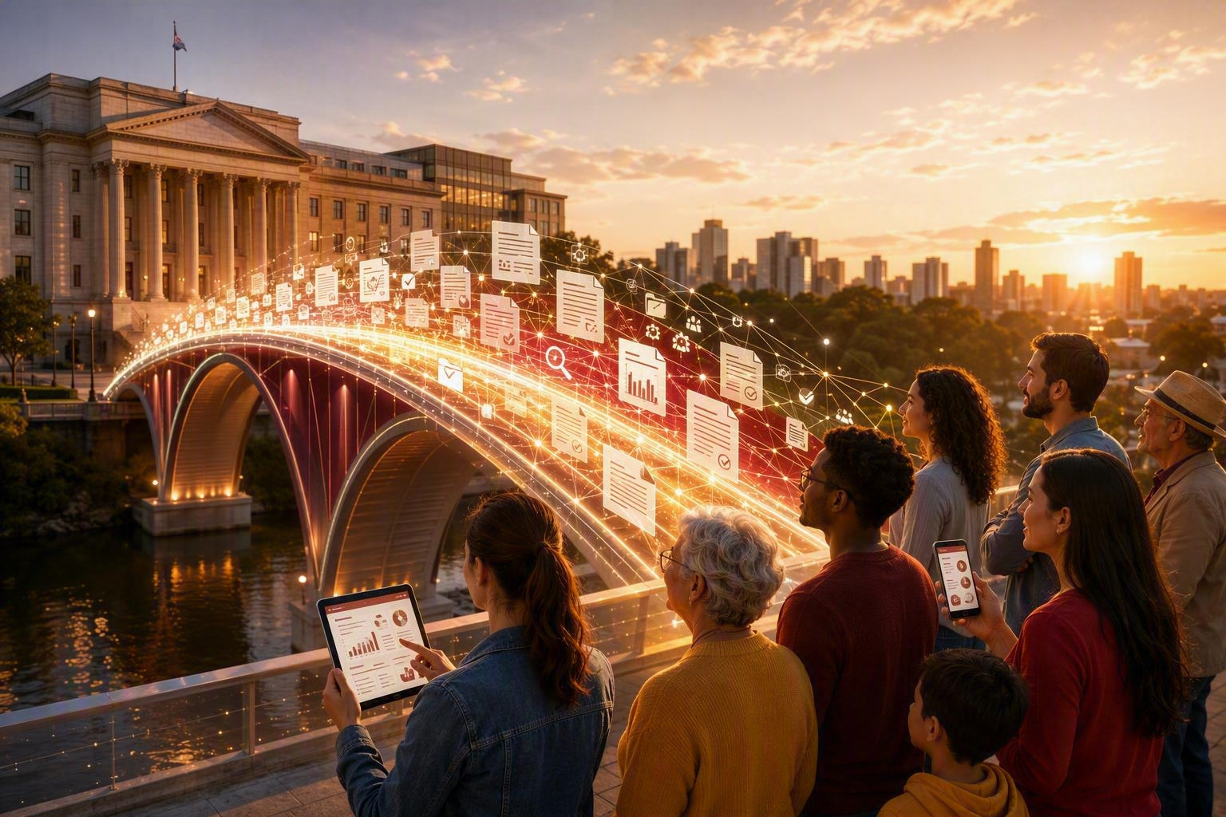
Transparência é a ponte
Notes:
TRANSPARÊNCIA É A PONTE QUE PODE TRAZER MAIS LUZ E QUALIFICAR O CONTROLE SOCIAL

Slide 10

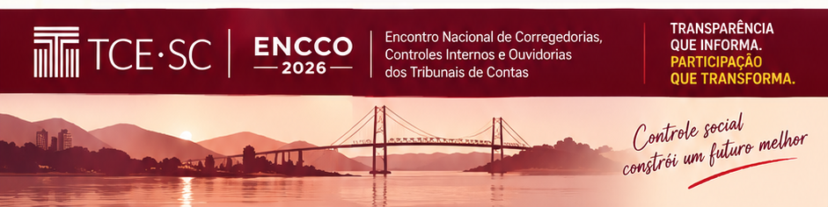
02
PNTP como bússola!
Notes:
EXPLICAR SOBRE PNTP

Slide 11
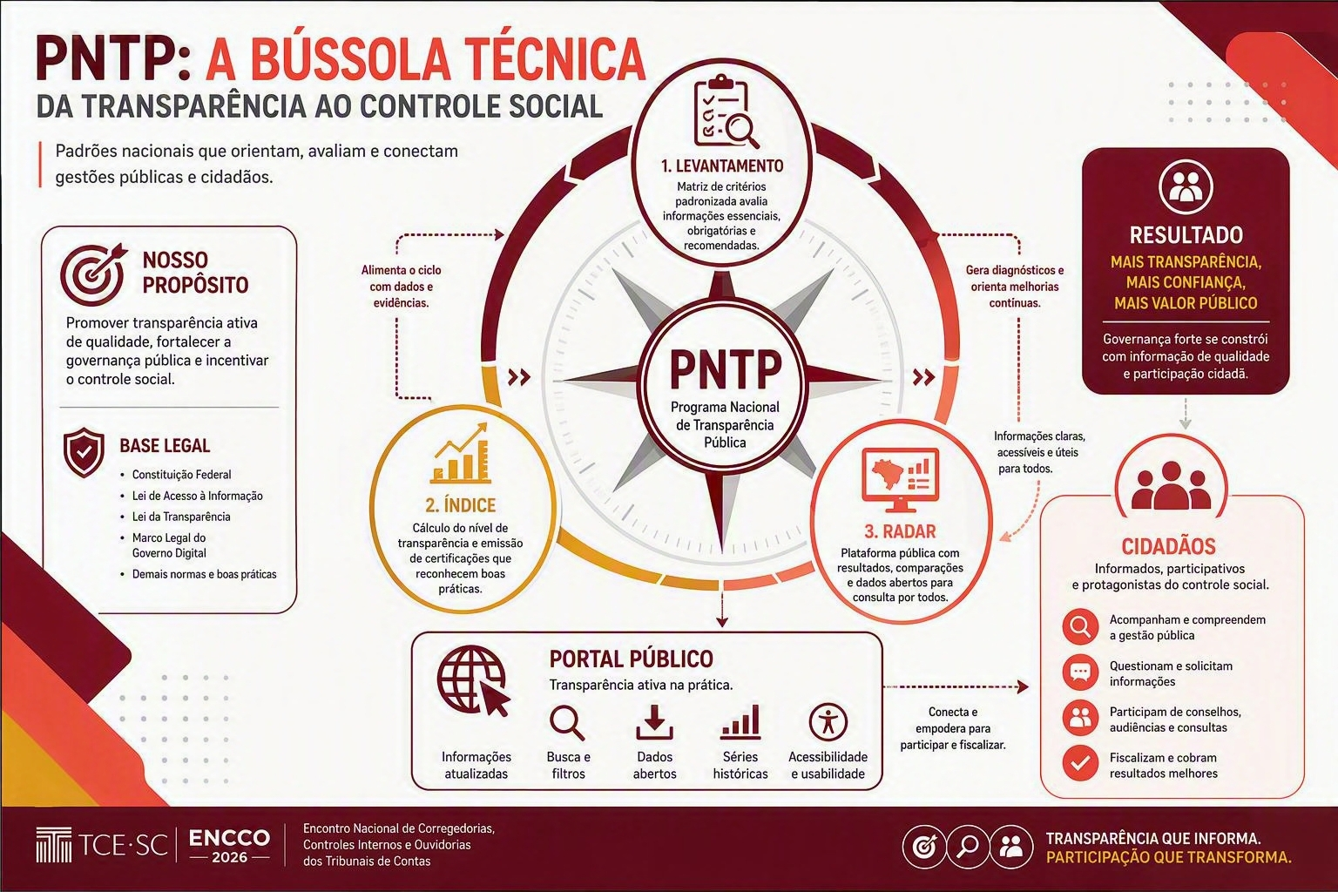
PNTP: uma bússola técnica
Notes:
EXPLICAR SOBRE PNTP como bússola

Slide 12
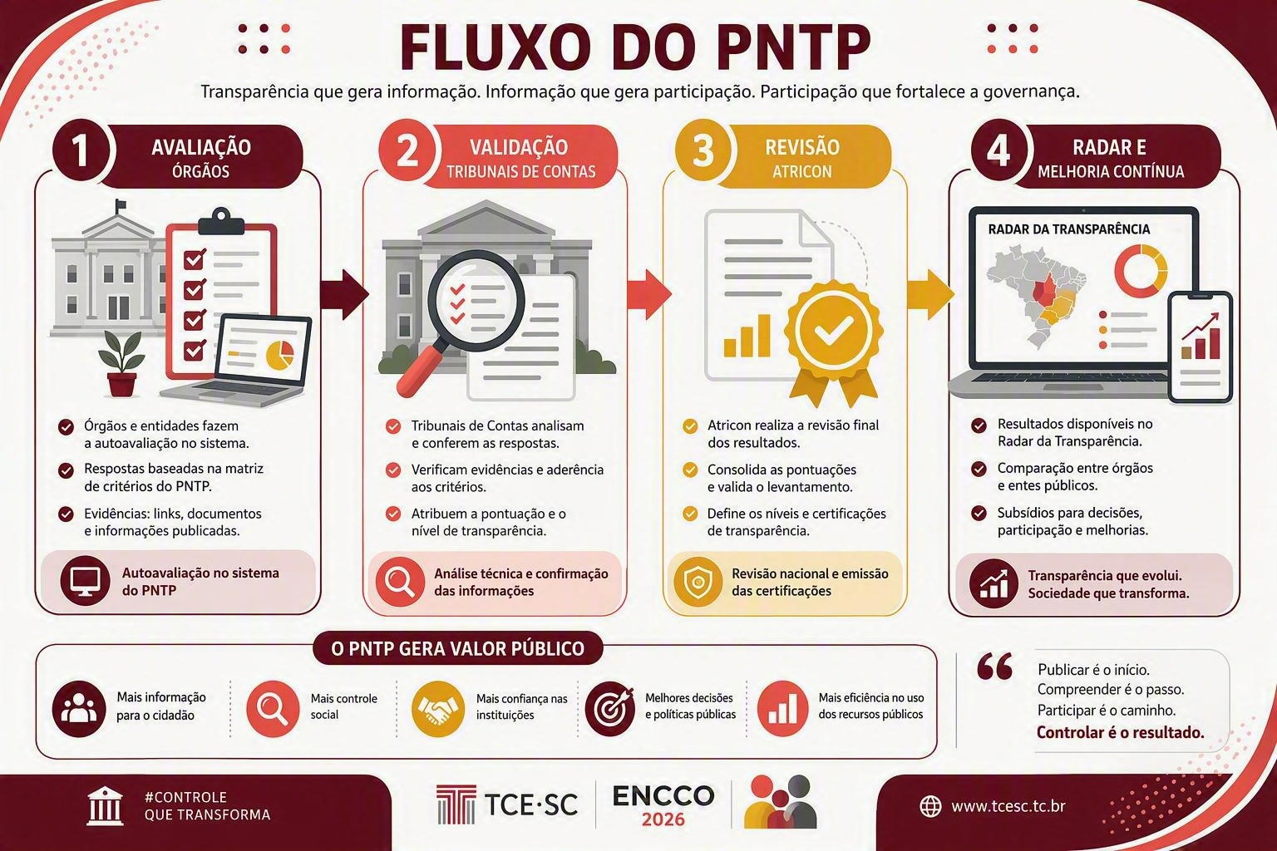
Fluxo do PNTP
Notes:
Fluxo PNTP

Slide 13

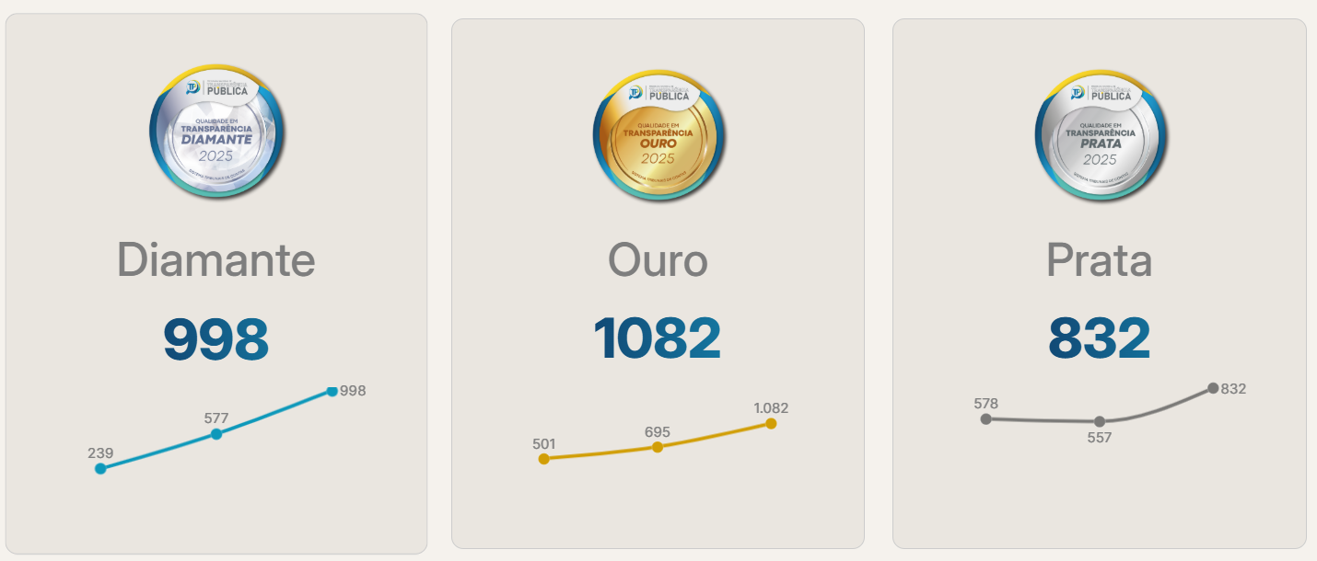
Radar da Transparência como ferramenta
Notes:
RADAR DA TRANSPARÊNCIA

Slide 14
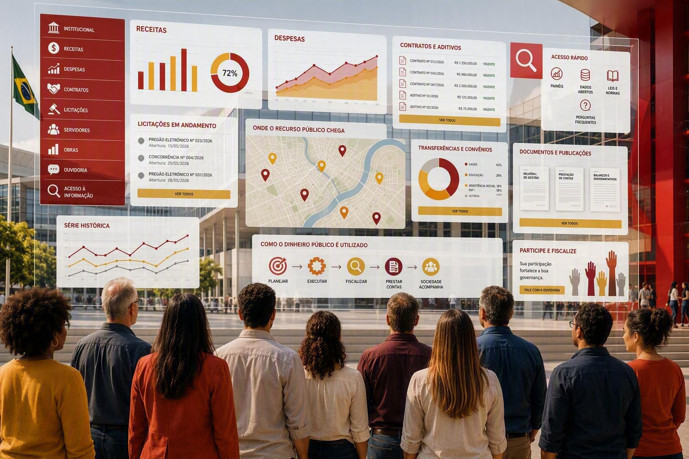
03
Controle Social como meio para transformar o futuro!
Notes:
CONTROLE SOCIAL
+
PNTP
=
MUDANÇA E PARTICIPAÇÃO

Slide 15
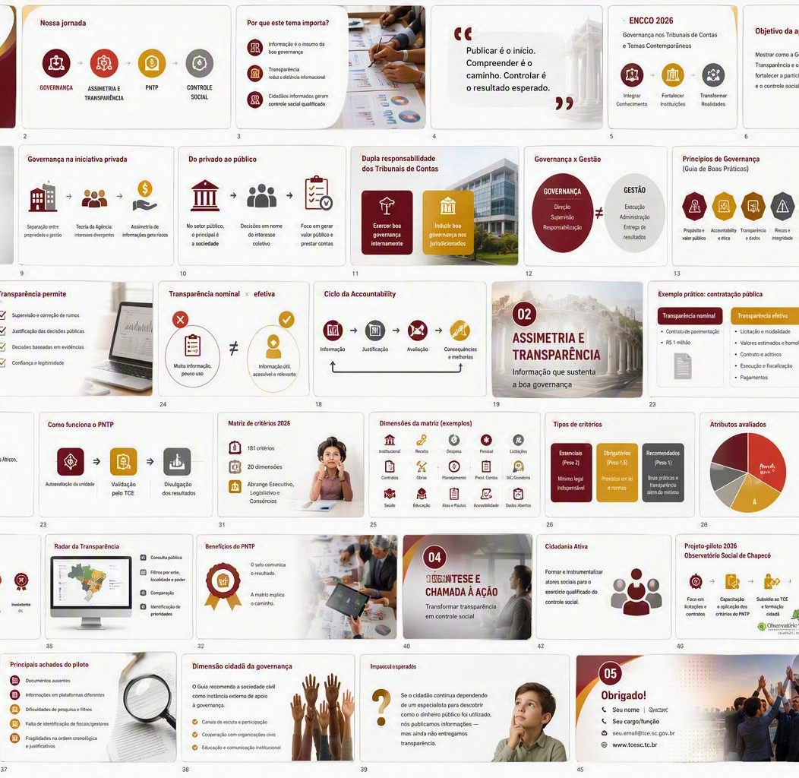
Cidadania Ativa
1. Aproximar controle externo e controle social.
2. Transmitir conhecimento.
3. Formar novos atores para a fiscalização cidadã.
Notes:
EXPLICAR O CIDADANIA ATIVA DO TCE

Slide 16
O desenho do piloto
FOCO
PÚBLICO
MÉTODO
PAPEL
Licitações e contratos
Observatório Social de Chapecó
Capacitação + checklist
Análise social complementar
Notes:
EXPLICAR O PROJETO PILOTO E AS
IMPRESSÕES

Slide 17
O que o piloto não faz e o que faz
NÃO SUBSTITUI
COMPLEMENTA
A validação oficial do TCE.
A auditoria profissional.
A responsabilidade institucional.
Capilaridade territorial.
Olhar contínuo.
Formação cidadã.
Subsídios objetivos.
Notes:
OBJETIVOS DO PILOTO

Slide 18
“
O cidadão não substitui o Tribunal. O objetivo é ampliar a proximidade e a continuidade do olhar.
“
O controle social qualificado é complementar ao controle externo.
Notes:
COMPLEMENTAR
+
APOIAR
=
EXERCER A CIDADANIA

Slide 19
Outras ações: oficinas para cidadãos
1. Navegação guiada em portais.
2. Perguntas reais do cotidiano.
3. Exercícios com a matriz do PNTP.
4. Encaminhamento à Ouvidoria e ao SIC.
Notes:
OUTRAS AÇÕES POSSÍVEIS

Slide 20
Uma trilha cidadã em quatro passos
ENCONTRAR
ENTENDER
COMPARAR
AGIR
Onde estão os dados?
O que significam?
Há padrões ou desvios?
Qual canal utilizar?
Notes:
FORMA DE CAPACITAR

Slide 21
Outras ações: transparência nas escolas
1. Estudantes investigam uma pergunta pública.
2. Aprendem a ler orçamento, contratos e indicadores.
3. Apresentam descobertas em linguagem simples.
Notes:
TRANSPARÊNCIA NAS ESCOLAS

Slide 22
Laboratórios universitários
DADOS
DIREITO
COMUNICAÇÃO
TECNOLOGIA
Projetos de análise aplicada
Leitura crítica das obrigações
Tradução para linguagem cidadã
Painéis e dados abertos
Notes:
TI + GESTÃO PÚBLICA

Slide 23
Outras ações: parcerias que multiplicam
OBSERVATÓRIOS
CONSELHOS
ASSOCIAÇÕES
UNIVERSIDADES
Fiscalização voluntária
Acompanhamento de políticas
Capilaridade local
Pesquisa e extensão
Notes:
PARCERIAS

Slide 24
“
PUBLICAR → COMPREENDER → PARTICIPAR → CONTROLAR
O objetivo não é formar especialistas, mas
reduzir barreiras para a participação.
Notes:
TRANSPARÊNCIA COMO MEIO DE PROMOVER O CONTROLE SOCIAL

Slide 25
O papel dos Tribunais de Contas
INDUZIR
TRADUZIR
CONECTAR
ESCUTAR
Padrões e melhorias
Conhecimento técnico
Instituições e sociedade
Demandas e experiências
Notes:
TRIBUNAIS DE CONTAS COMO INDUTORES DE AÇÕES PARA PROMOÇÃO DO CONTROLE SOCIAL

Slide 26
Será que estamos assegurando a adequada transparência do PNTP?
“
“
Se o cidadão não conhece a ferramenta, ele perde uma alternativa para exercer o controle social.
Notes:
SERÁ QUE OS CIDADÃOS CONHECEM O PNTP E SUA UTILIDADE?

Slide 27

Obrigado!
GABRIEL AUGUSTO SCHIOCHET
+55 48 3221.3865
gabriel.schiochet@tcesc.tc.br
www.tcesc.tc.br

